Slide 1

Container-Tracking und Umweltdatenerfassung
(CONTRUDE)
Marko D. Schrempf
24.04.2025
DI (FH) Günther Hutter, MSc. DI Dr. Georg Judmaier
HTL Leoben

Slide 2
Kampl

Slide 3
Schrempf

Slide 4
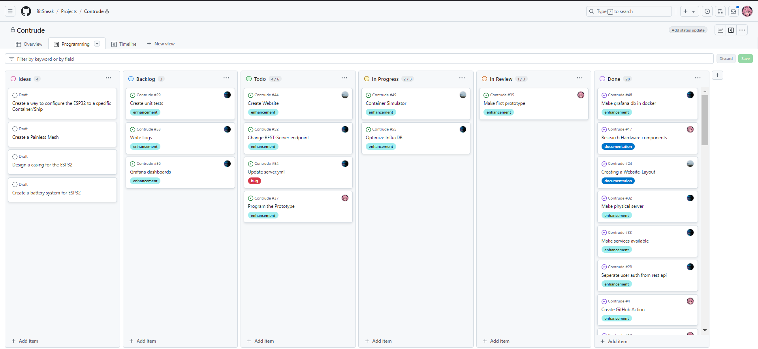
PM – Wie es gelebt wird

Slide 5
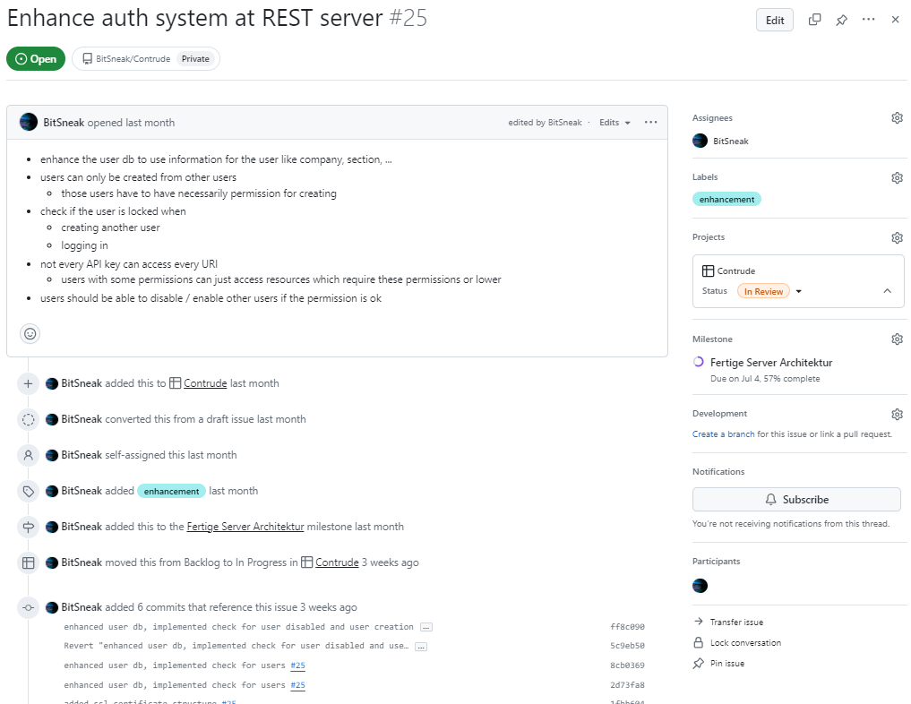
PM – Wie es gelebt wird

Slide 6
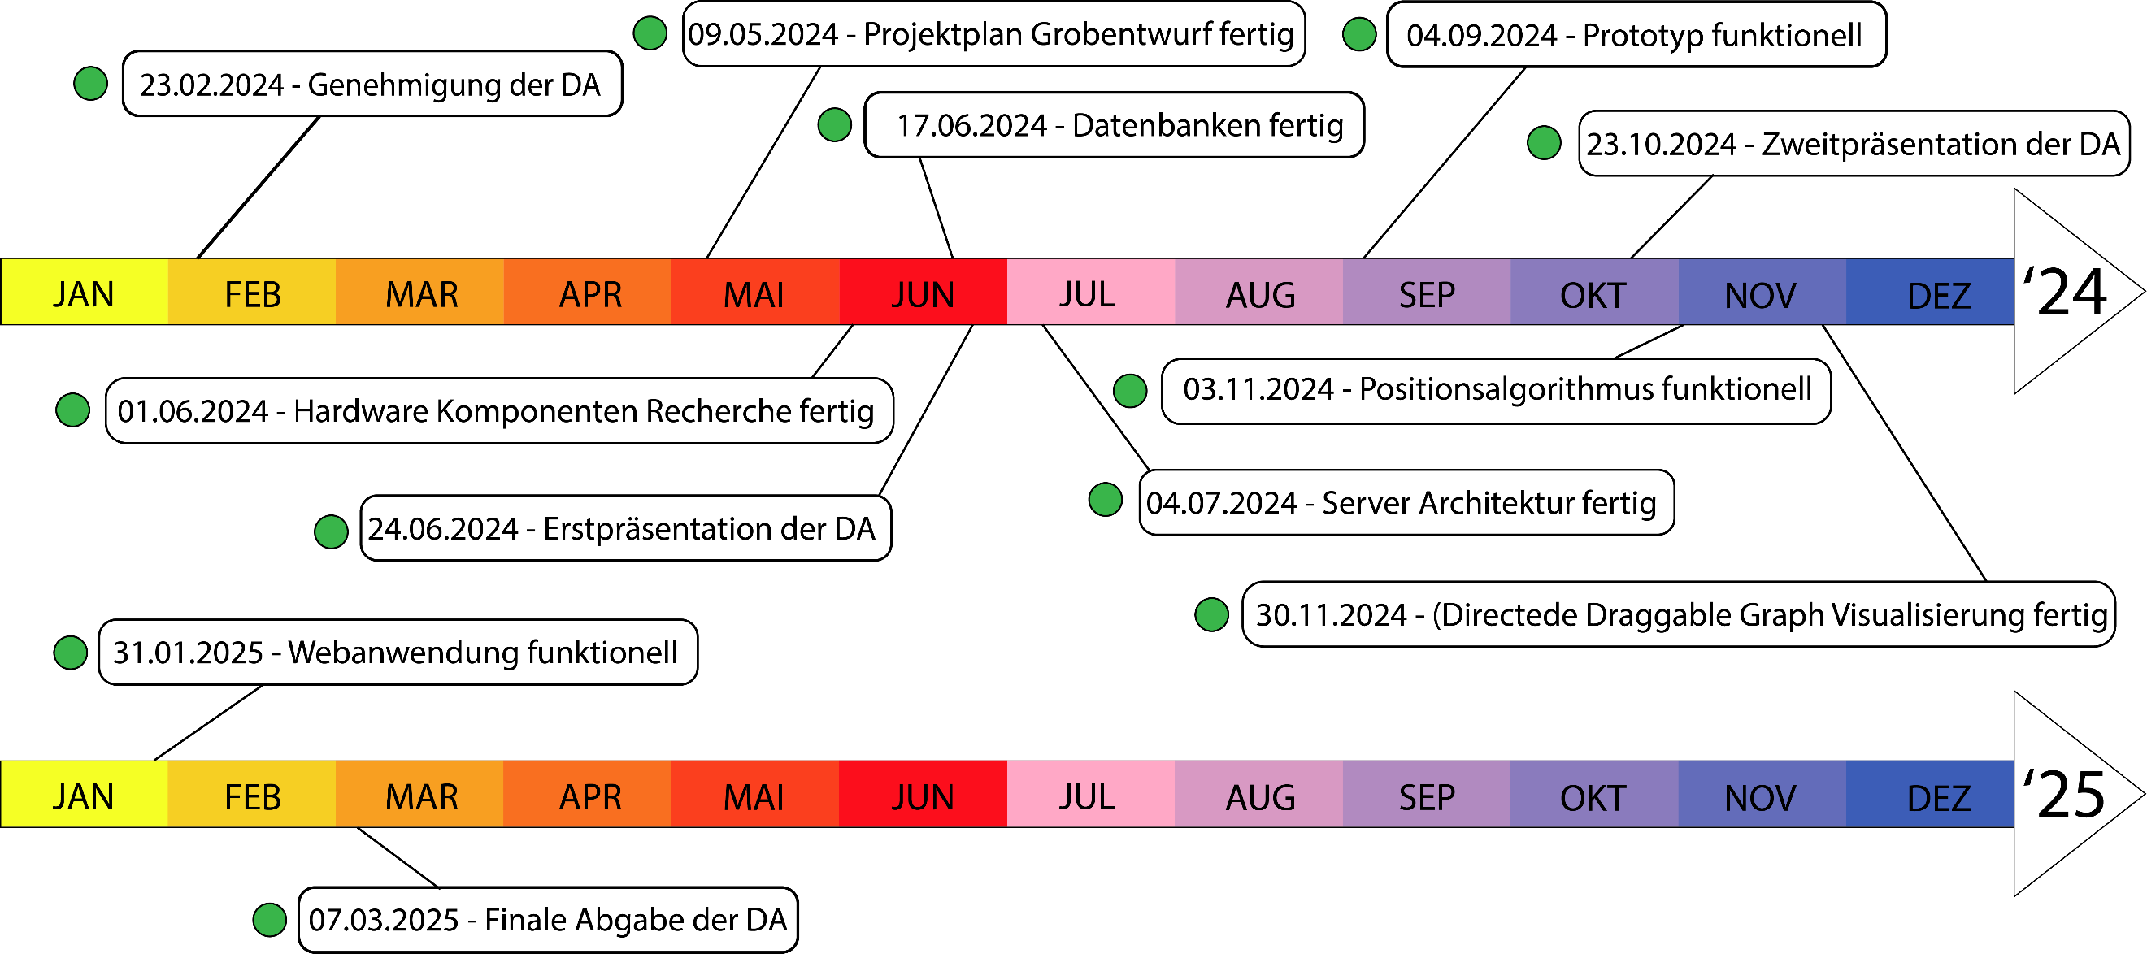
PM – Meilensteine

Slide 7





PM – SDGs
Notes:
3.9
8.4
9.4
12.6
12.7
14.1
14.3

Slide 8
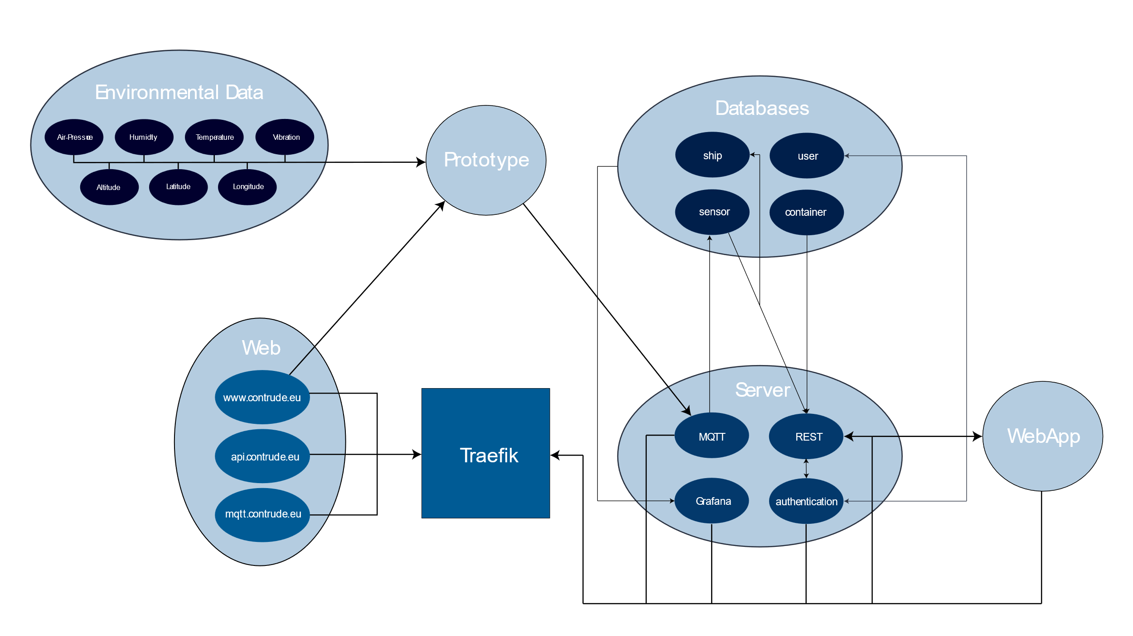
PM – Serverstruktur

Slide 9

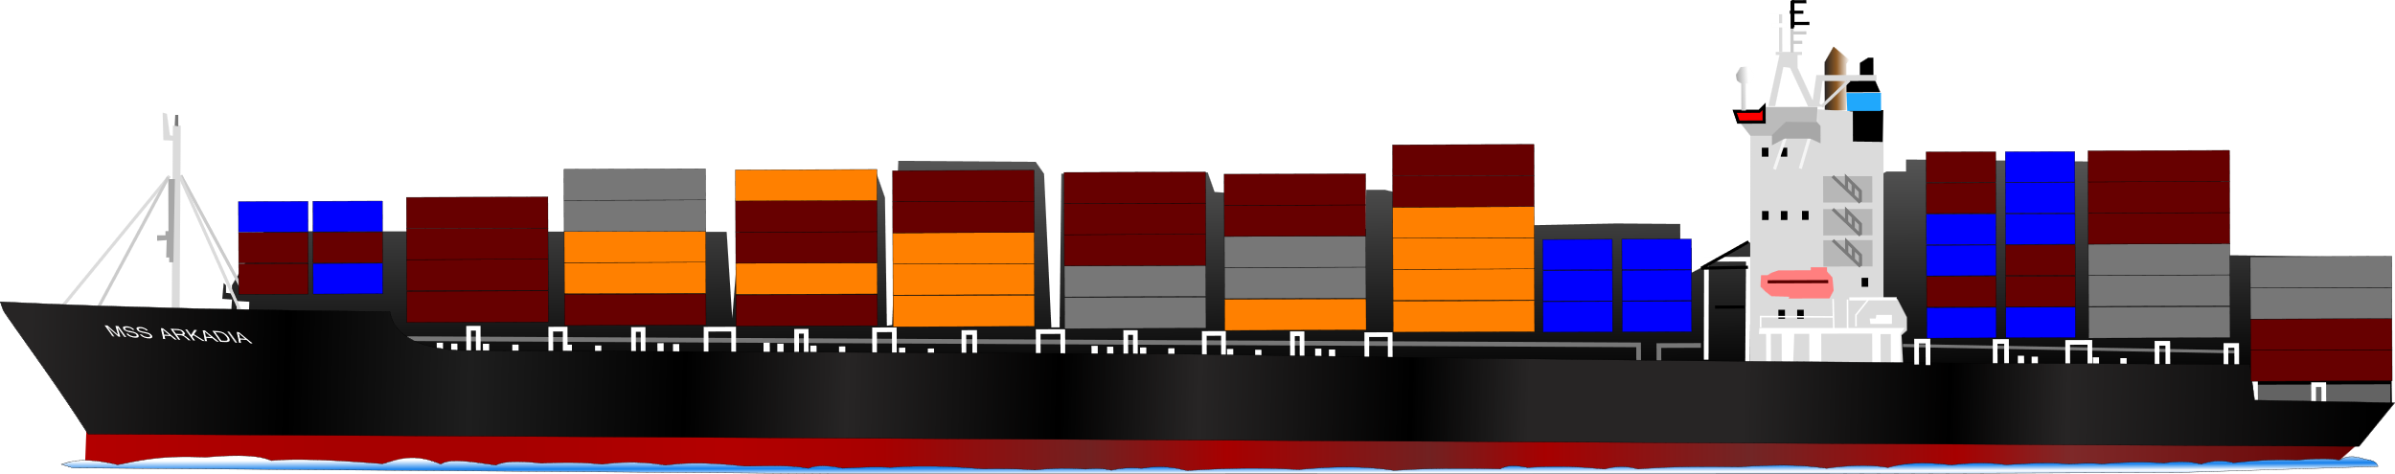
Aufgaben

Slide 10


Grafana
MySQL
InfluxDB
Datenbanken

Slide 11


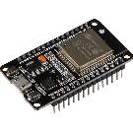
Docker
GitHub
CI / CD

Slide 12


JavaScript
Traefik
REST
Node.js
Server

Slide 13
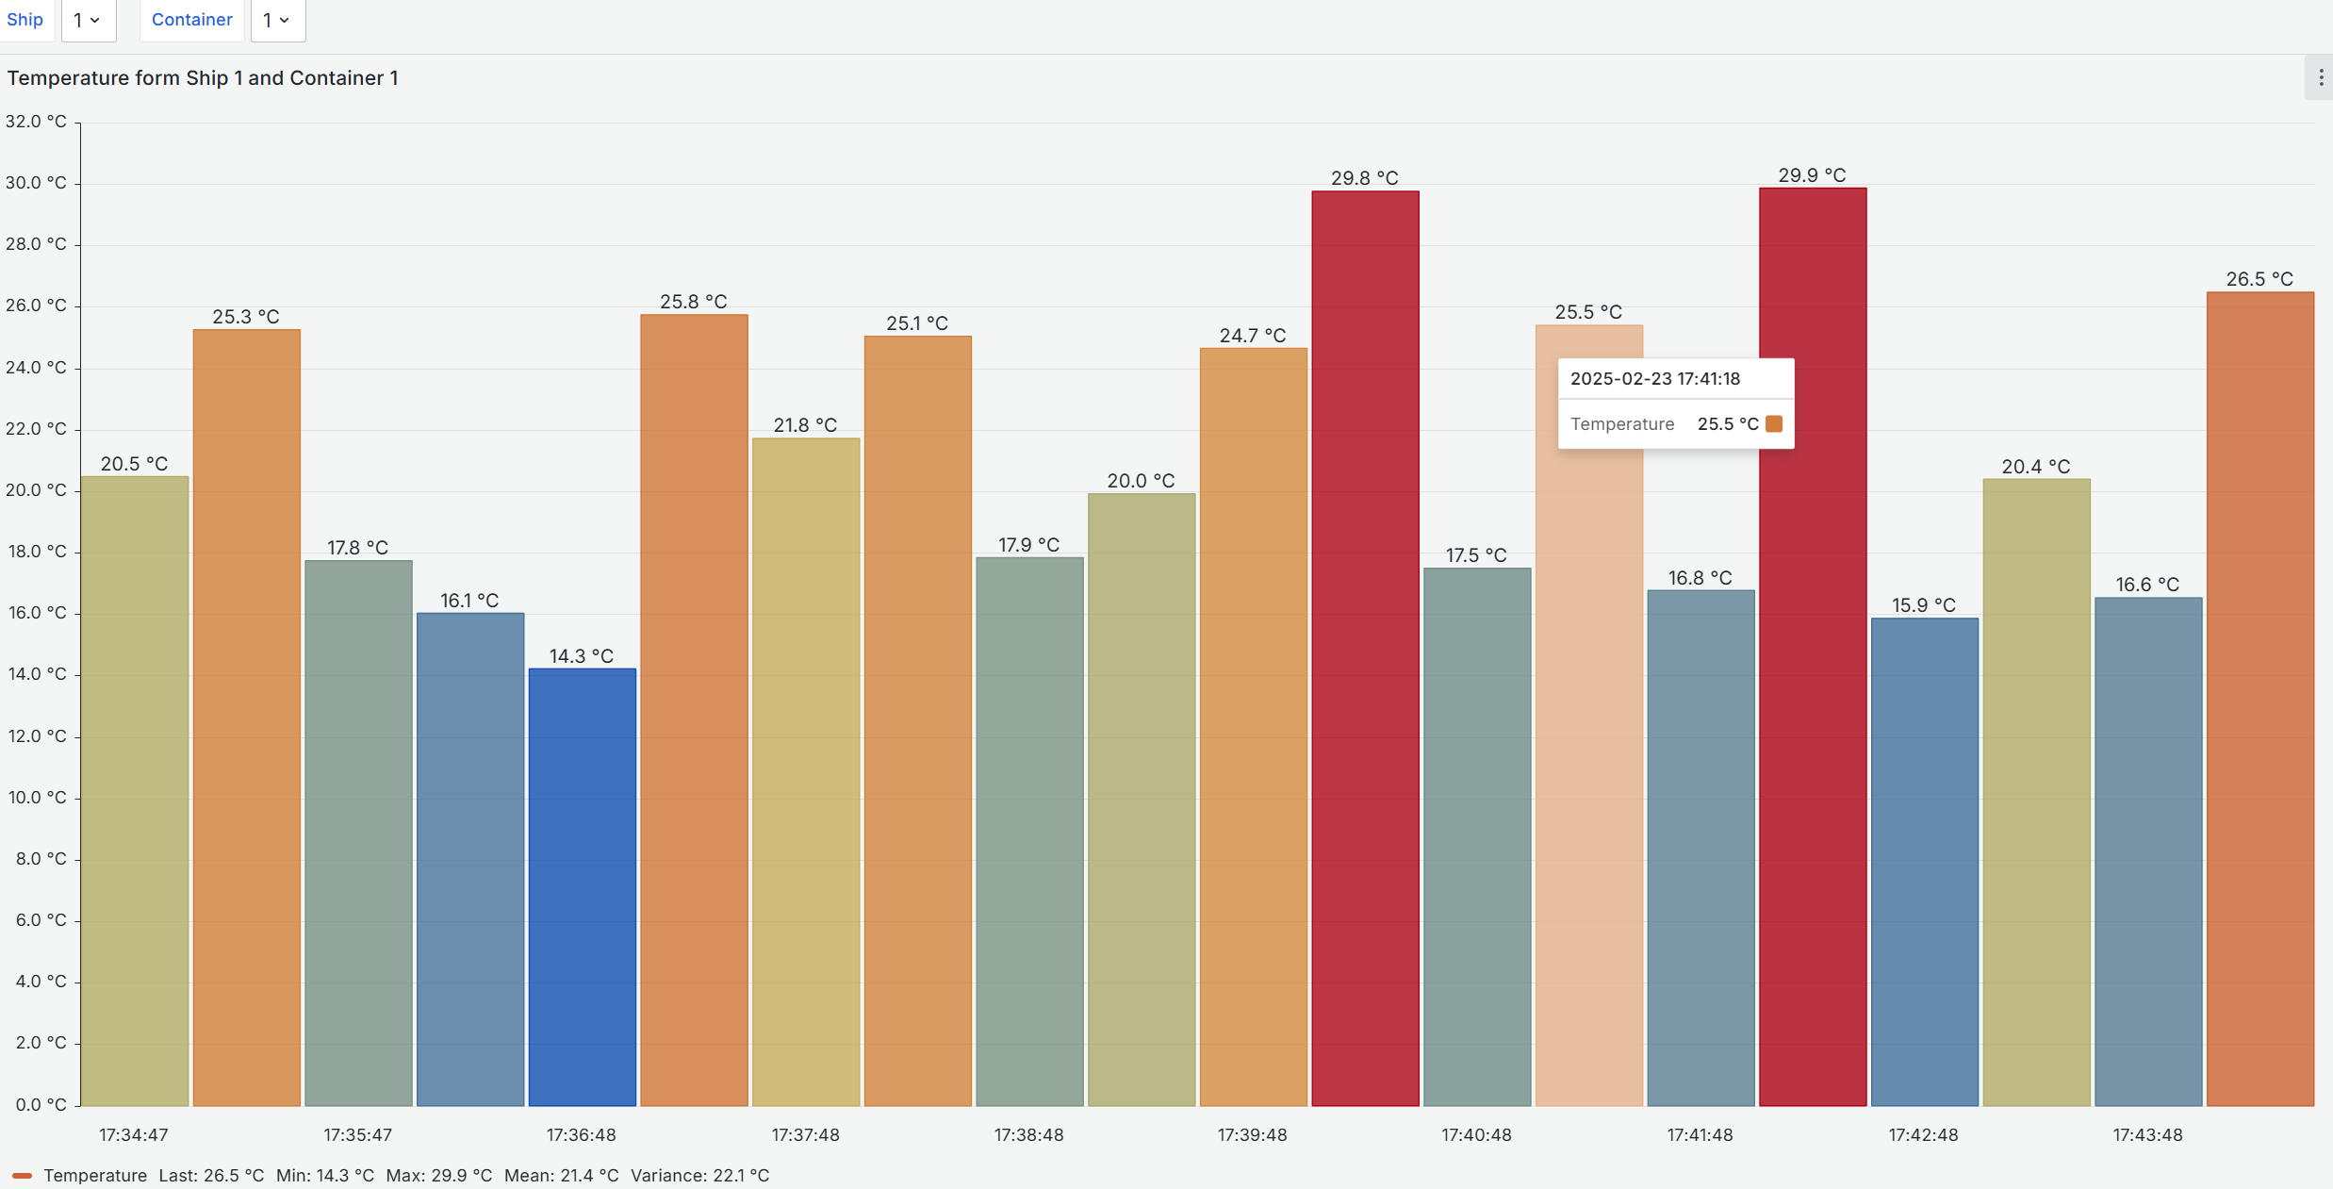
Datenbanken
MySQL
Schiff
Container
Grenzwerte
User
InfluxDB
Sensoren
Grafana
Telegraf

Slide 14
Gekle

Slide 15
Zusatz

Slide 16
PM – Meilensteine
2024-02-23: Genehmigung der DA
Einreichen des Antrags durch die Schüler
DA Dokumentation wurde ausgefüllt und unterschrieben
2024-05-09: Projektplan Grobentwurf fertig
Zielsetzung ausgefüllt
Projektplan ausgefüllt
2024-06-01: Hardware Komponenten Recherche fertig
Bestimmung der Komponenten
Preisrechnung
Terminrechnung

Slide 17
PM – Meilensteine
2024-06-17: Datenbanken fertig
Allgemeine Container Informationen
Sensor Daten
2024-06-24: Erstpräsentation der DA
Fortschritt zusammenfassen
Gantt-Diagramm erstellen
2024-07-04: Server Architektur fertig
Server ist einsatzfähig
REST-Schnittstelle
Zugriff kann von überall gestattet werden

Slide 18
PM – Meilensteine
2024-09-04: Prototyp funktionell
Hardware Komponenten gekauft und geliefert
Löten der Komponenten
Datenübertragung mittels MQTT
2024-10-23: Zweitpräsentation der DA
Fortschritt zusammenfassen
2024-11-03: Positionsalgorithmus funktionell
Ungefähre Position des Containers
Entfernung zu benachbarten Containern ermitteln

Slide 19
PM – Meilensteine
2024-11-30: (Directed Draggable) Graph Visualisierung
Container Entfernungen zu anderen visualisieren
Bewegbare Knoten
2025-01-31: Webanwendung funktionell
Datenabfrage möglich
Ansprechende GUI
2025-03-07: Finale Abgabe der DA
Korrektur gelesen
Alle drei Subthemen fertig
DA eingereicht

Slide 20
Literatur
O’Reilly Media – REST API Design Rulebook
ChatGPT-Abfragen

Slide 21
Bildquellen

Slide 22
Bildquellen – Kampl

Slide 23
Bildquellen – Schrempf
https://de.cleanpng.com/png-fsa3fn [18.04.2025]
https://www.sdgwatch.at [18.04.2025]
https://thenounproject.com/icon/database-7670737 [18.04.2025]
https://www.svgrepo.com/svg/353829/grafana [18.04.2025]
https://techicons.dev/icons/docker [18.04.2025]
https://de.wikipedia.org/wiki/Datei:Octicons-mark-github.svg [18.04.2025]
https://seeklogo.com/vector-logo/273749/node-js [18.04.2025]
https://techicons.dev/icons/traefikproxy [18.04.2025]

Slide 24
Gekle

